Slide 1

Renewable
Energe
Data Analyze

Slide 2
Index
synopsis
why? Renewable Energy
eco = economy

Slide 3
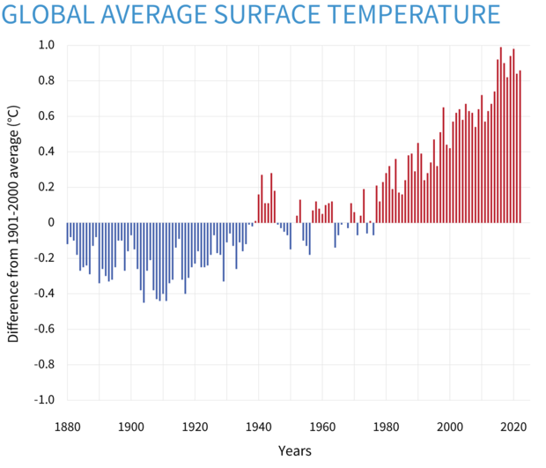
why?
Renewable Energy
sustainable
development
지구의 인구 증가에 따른 에너지 사용량 증가로 온실가스 증가, 지구 온난화에 따른 다양한 부작용이 인류의 존재를 위협하고 있음
발전과 현상 유지를 위한 재생에너지의 데이터 분석을
통한 미래 재생에너지의 개발 방향을 설정

Slide 4
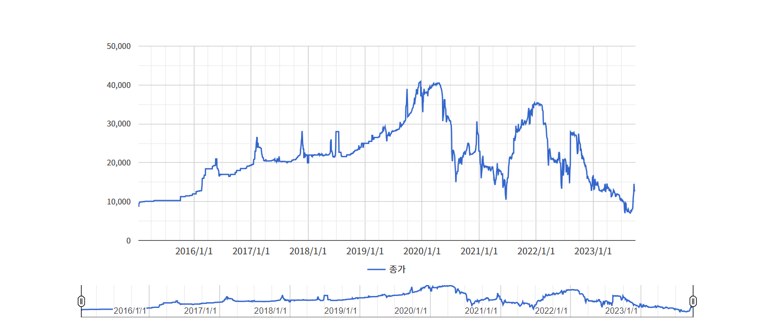
why?
Renewable Energy
온실가스 배출권 거래 가격 추이
eco = economy
- 온실가스 배출권, RE100 같은 환경적인 이슈가
경제적인 제재 수단으로 사용되기 시작
- 환경의 이슈로 인해 제조업의 이익 악화 예상
- ‘환경 = 경제’

Slide 5
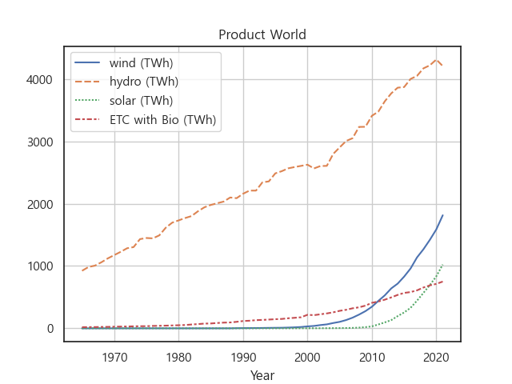
Recent
Renewable Energy
Global

Slide 6
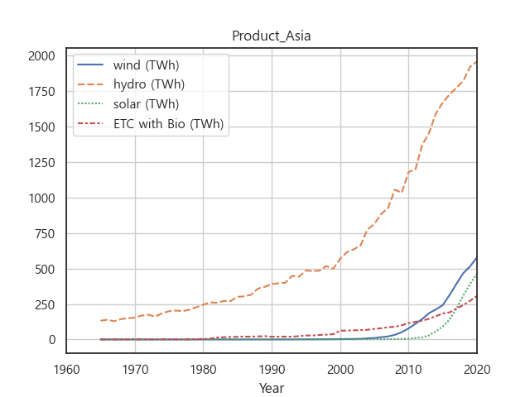
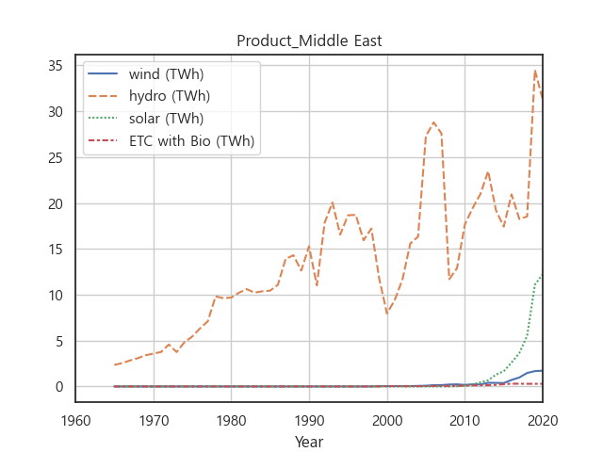
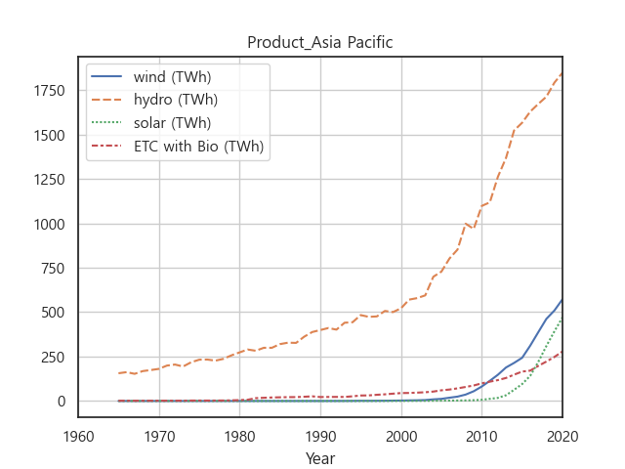
Recent
Renewable Energy
Asia

Slide 7
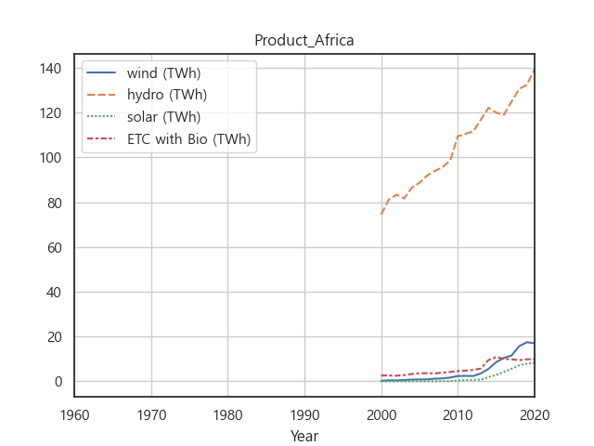
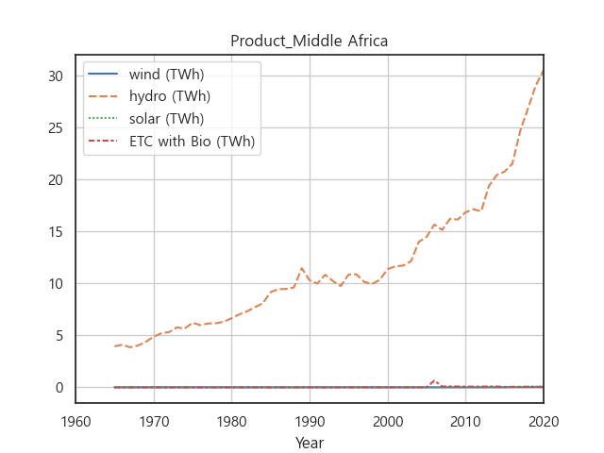
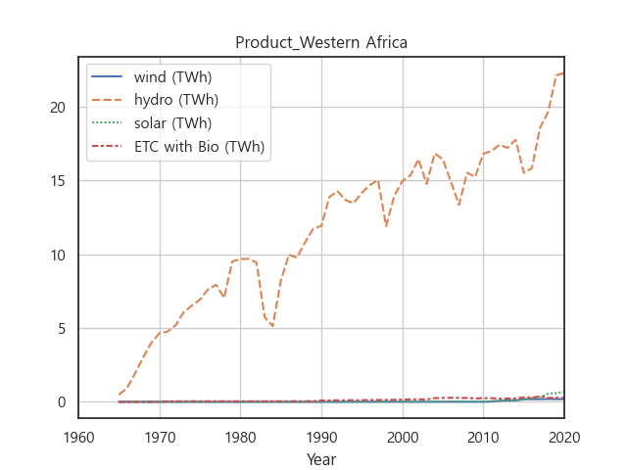
Recent
Renewable Energy
Africa

Slide 8
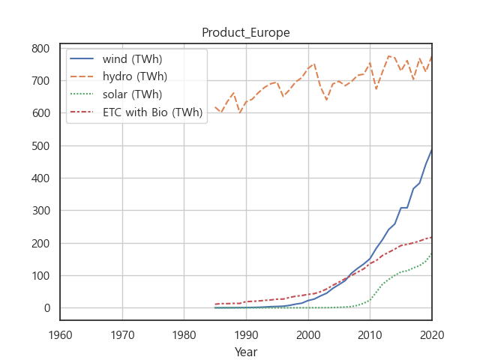
Recent
Renewable Energy
Europe

Slide 9
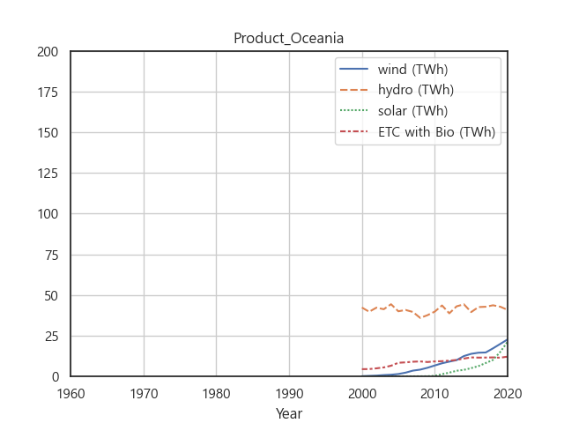
Recent
Renewable Energy
Europe

Slide 10
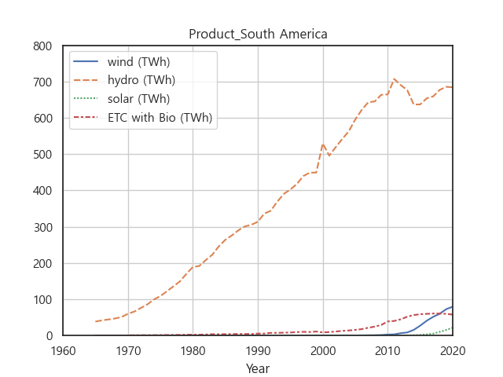
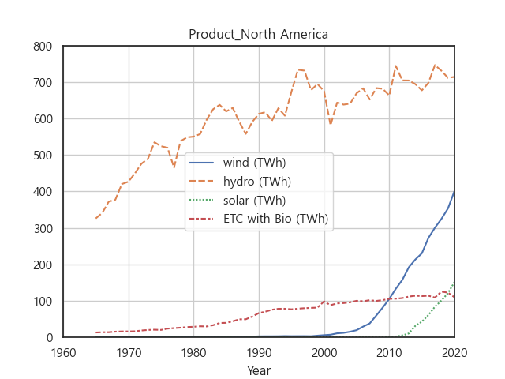
Recent
Renewable Energy
America

